Slide 1
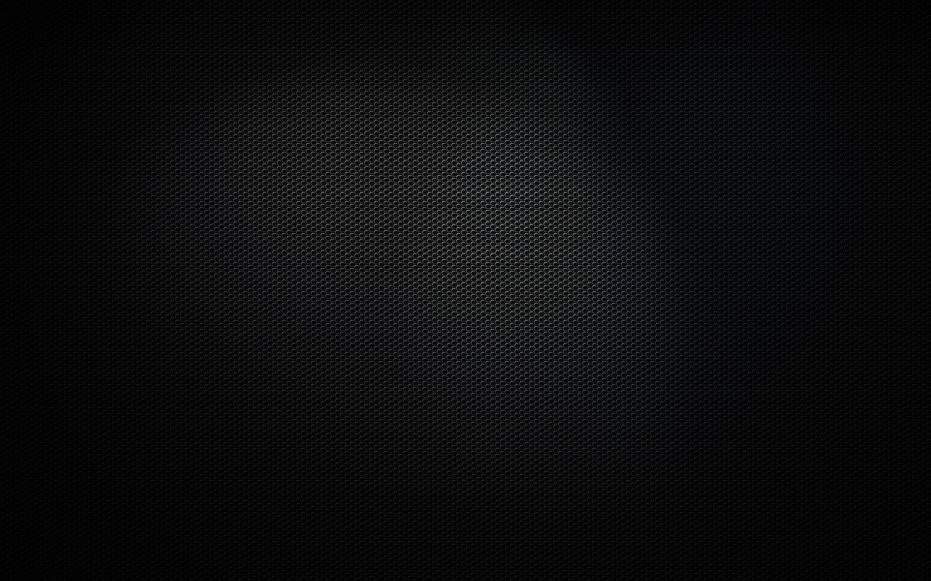
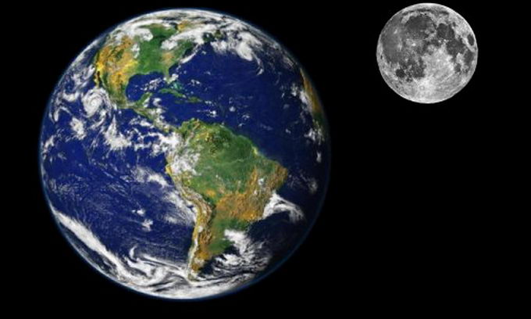
Земля і Місяць

Slide 2
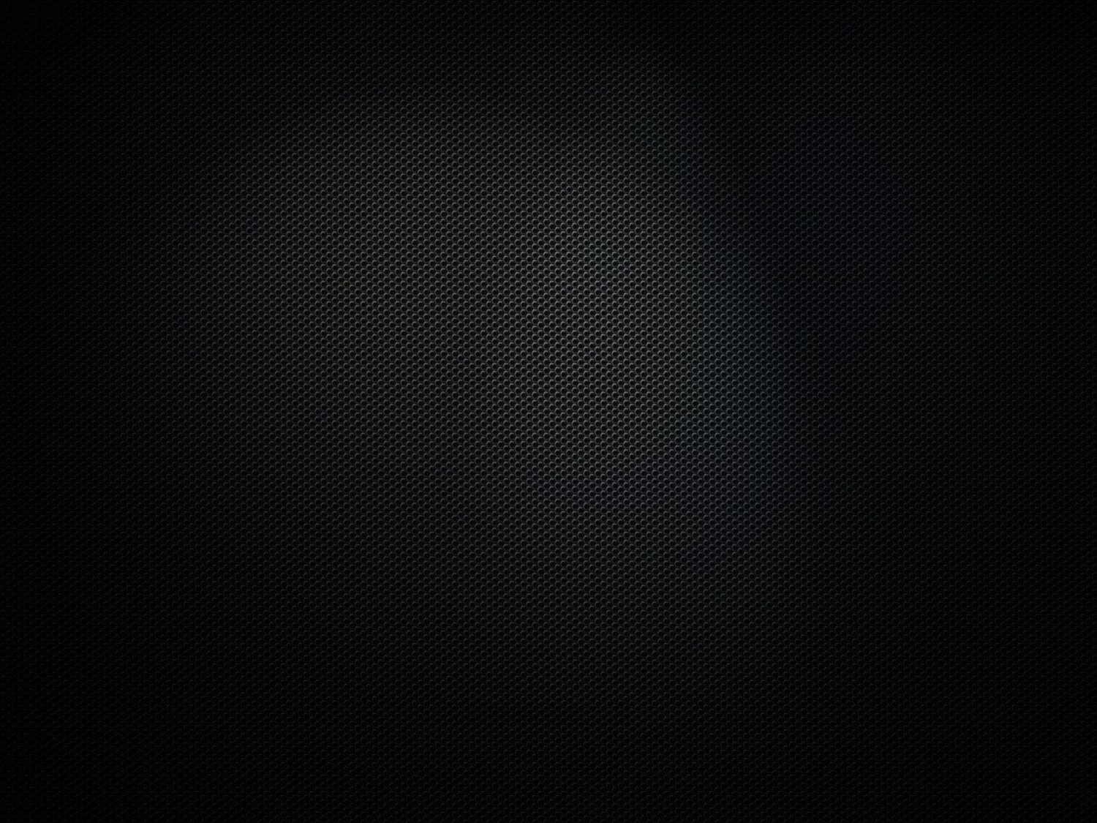
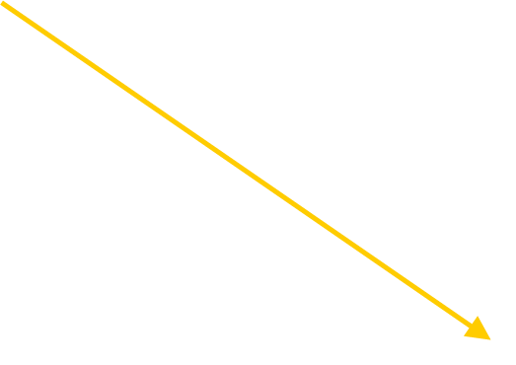
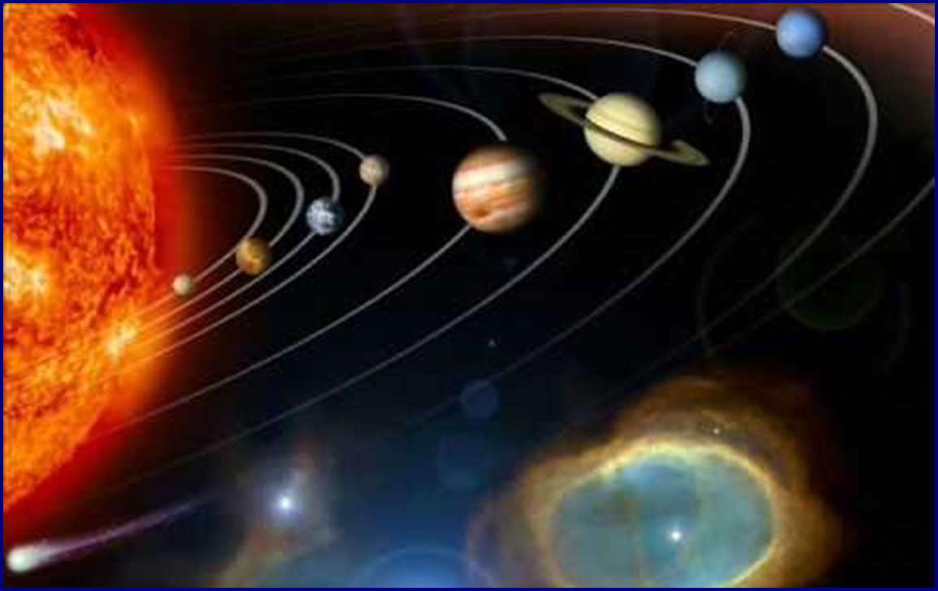
третя від Сонця планета Сонячної системи, найбільша за діаметром, масою та щільністю серед планет земної групи.
Земля
—
Середня відстань від Землі до Сонця 150 млн.км. –
названа астрономічною одиницею

Slide 3
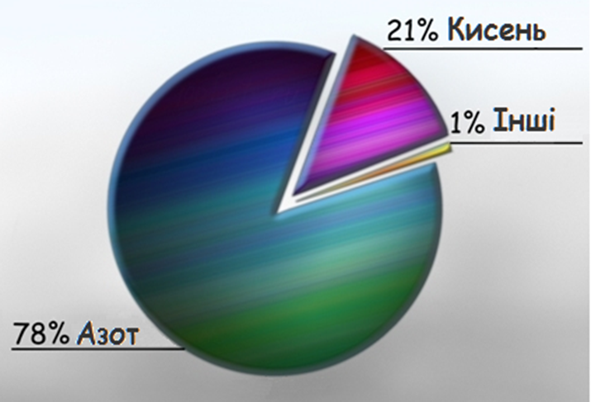
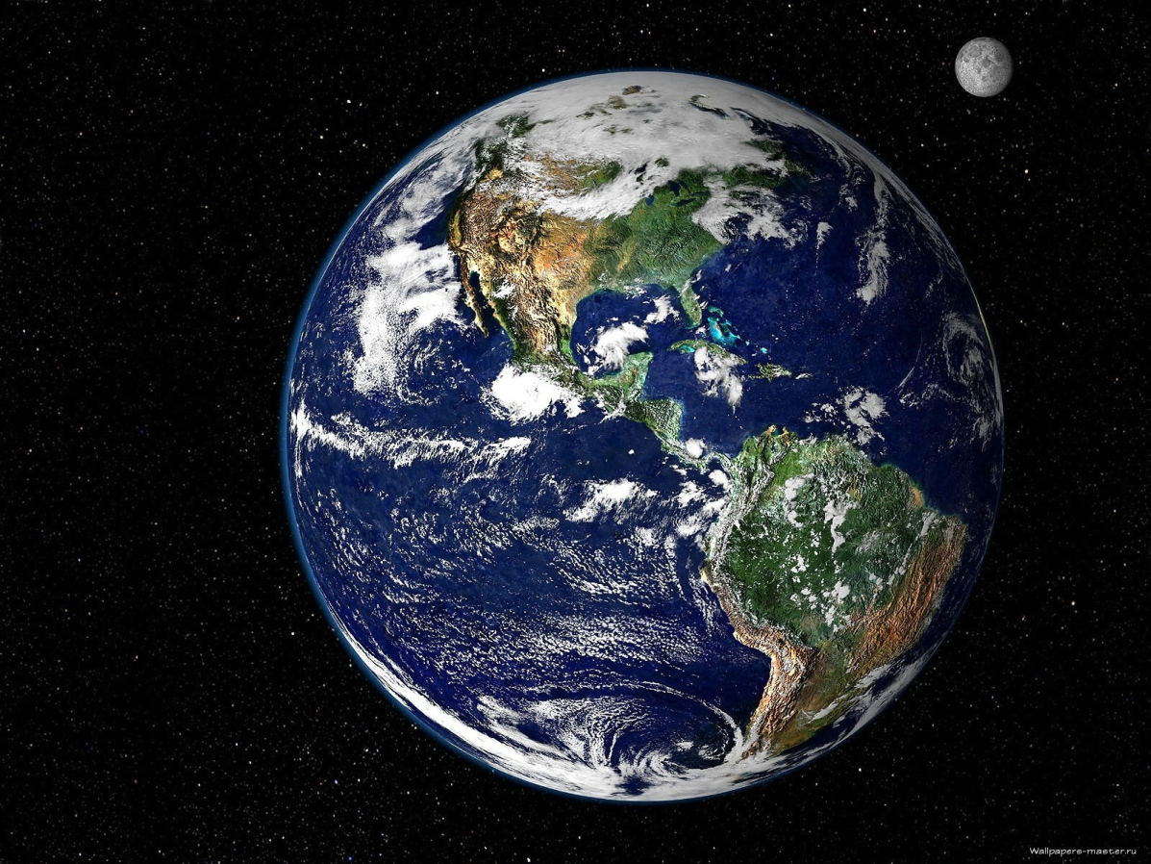
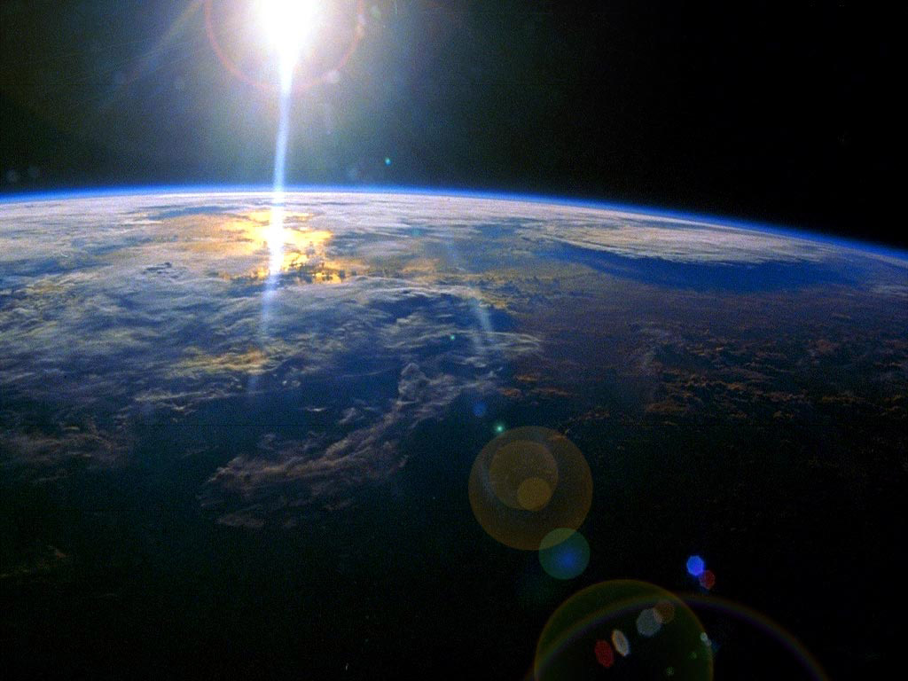
Земля – це єдине відоме на даний момент тіло Сонячної системи, зокрема і Всесвіту взагалі, населене живими істотами.
Земля оточена потужною газовою атмосферою. Основними компонентами якої є азот (N2) і кисень (O2).

Slide 4
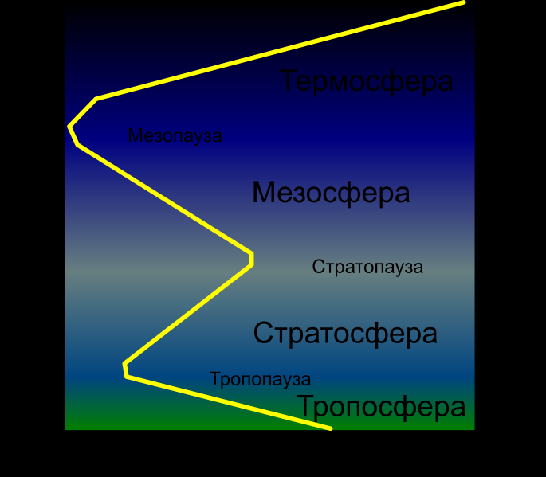
Завдяки атмосфері температура на поверхні Землі не зазнає різких коливань, що сприяє життю земних організмів.
Атмосфера захищає нас від бомбардувань космічними тілами – при прольоті крізь атмосферу вони згоряють внаслідок розігріву.

Slide 5
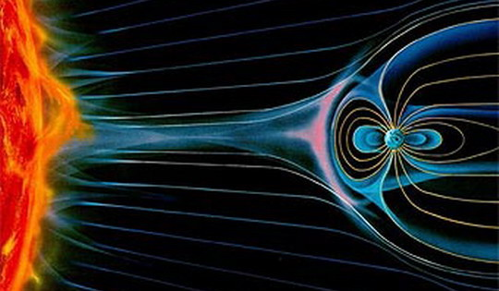
Потужне магнітне поле Землі створює навколо планети радіаційні пояси, захищаючи нас від космічної радіації.

Slide 6
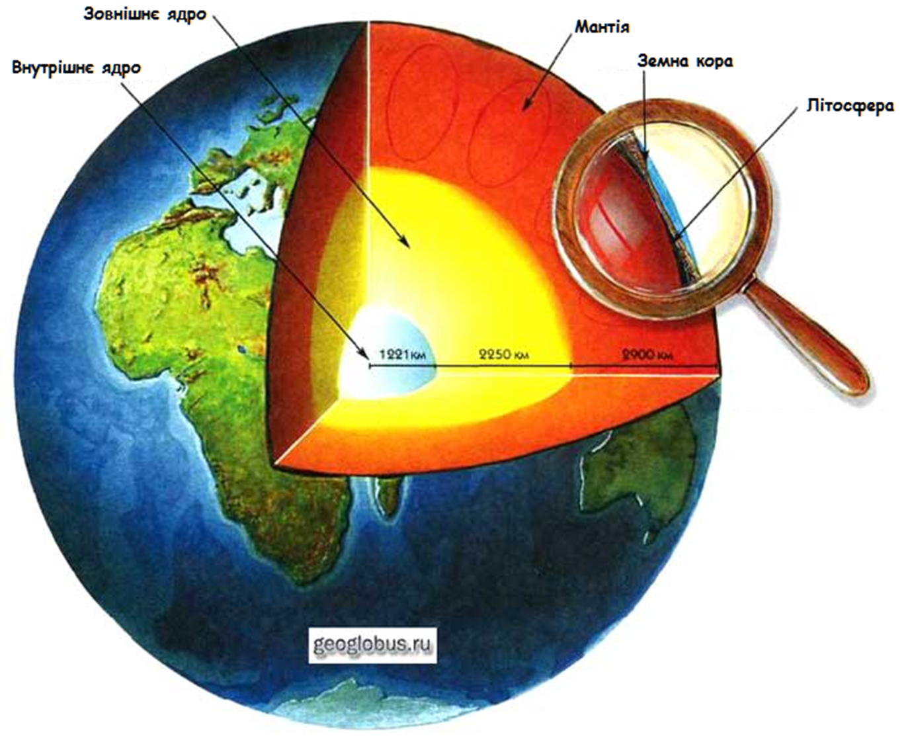
Внутрішня
будова Землі:
тверде внутрішнє ядро, розплавлене зовнішнє ядро і мантія,
тверда кора

Slide 7
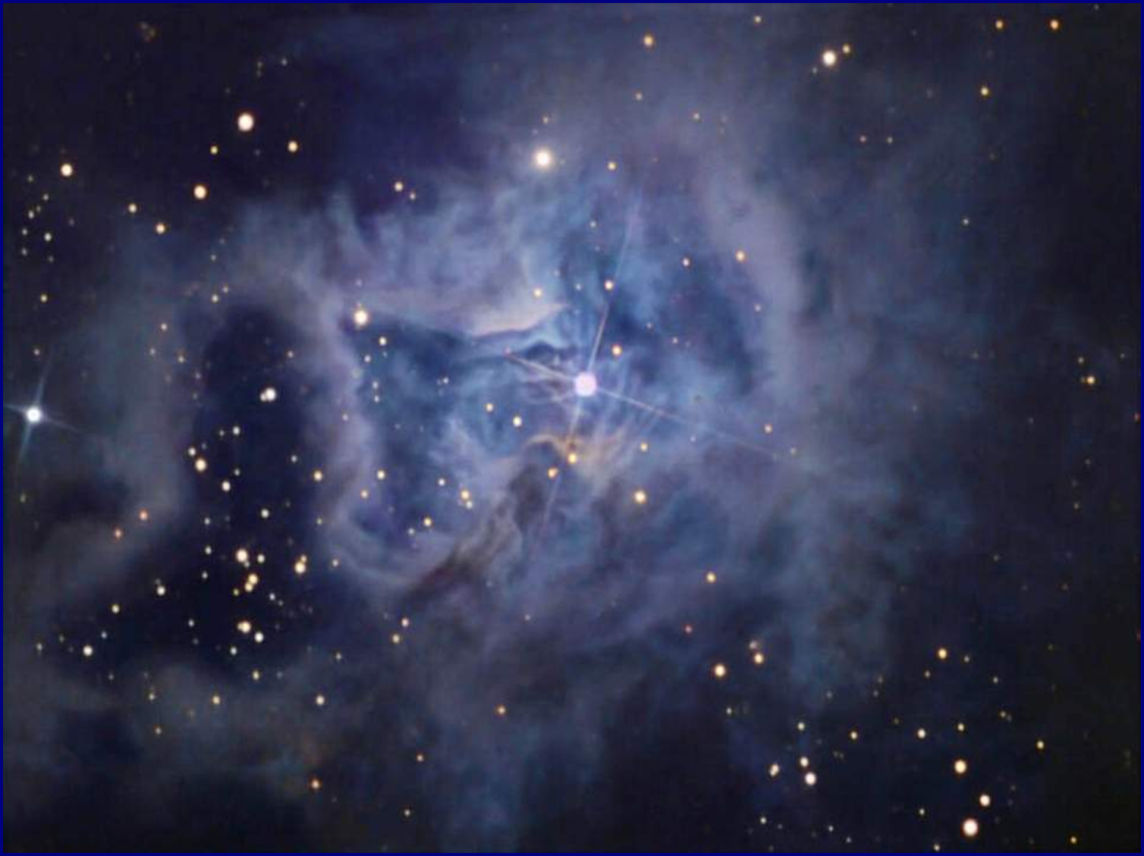
Наукові дані вказують на те, що Земля утворилася із газо-пилової туманності близько 4,54 млрд. років тому

Slide 8
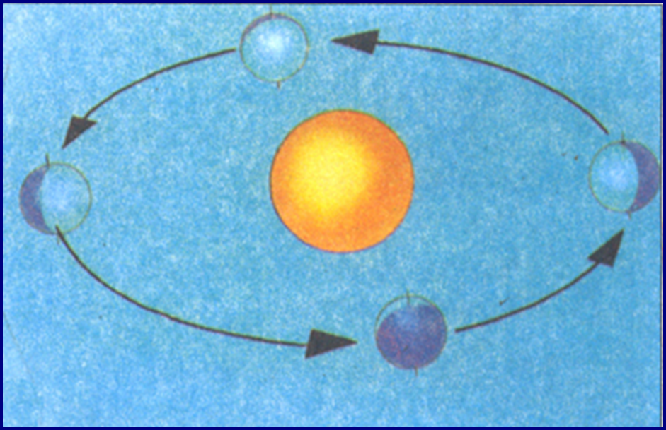
Земля взаємодіє з іншими об'єктами в Космосі, включаючи Сонце І Місяць. Земля обертається навколо Сонця і робить навколо нього повний оберт приблизно за 365,26 діб.
Цей відрізок часу — сидеричний рік Землі.
За кожні 4 оберти накопичується ще одна доба, тому кожен 4-ий рік – високосний (додається одна доба).

Slide 9
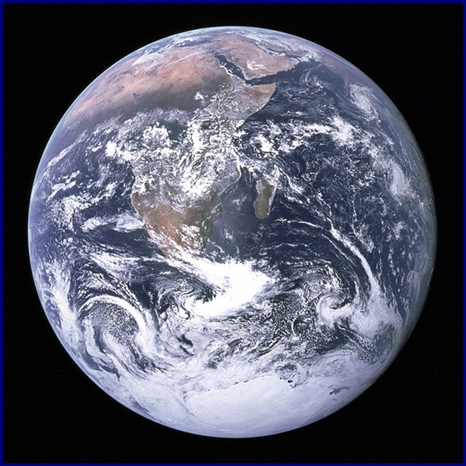
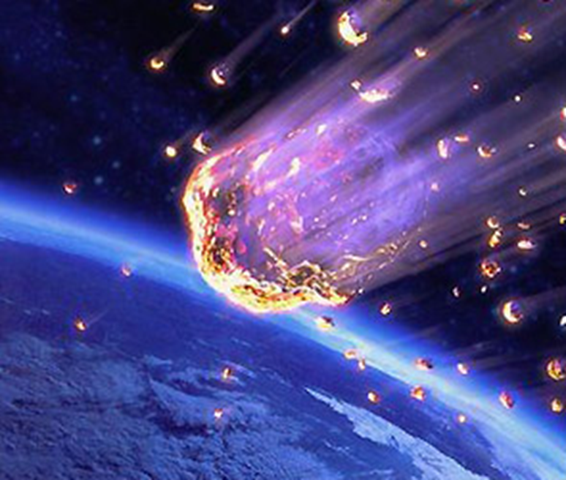
Кометне бомбардування в ранній період історії планети вплинуло на формування океанів. Пізніший вплив астероїдів призводив до суттєвих змін в оточуючому середовищі та на поверхні Землі. За деякими теоріями, саме кометне бомбардування принесло на поверхню Землі життя.

Slide 10
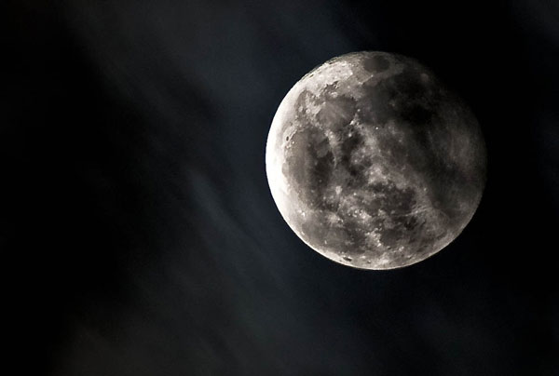
І хоча він вважається супутником нашої планети, космічні дослідження показали, що з часів формування Сонячної системи Місяць був самостійним космічним тілом, що розвивається під впливом внутрішніх та зовнішніх факторів.
Місяць, найближче до Землі космічне тіло, знаходиться в сотні разів ближче до нас, ніж сусідні планети Венера та Марс.

Slide 11
Місяць почав своє обертання на орбіті навколо Землі приблизно 4,53 млрд років тому.
Це стабілізувало осьовий нахил планети.
Діаметр Місяця складає
¾ діаметра Землі, а маса – 1/81 земної маси. Відстань між центрами Місяця і Землі – 384 487 км.
Обертння системи Земля-Місяць відбувається навколо спільного центру мас, розташованого на відстані 1700 км над поверхнею Землі.

Slide 12
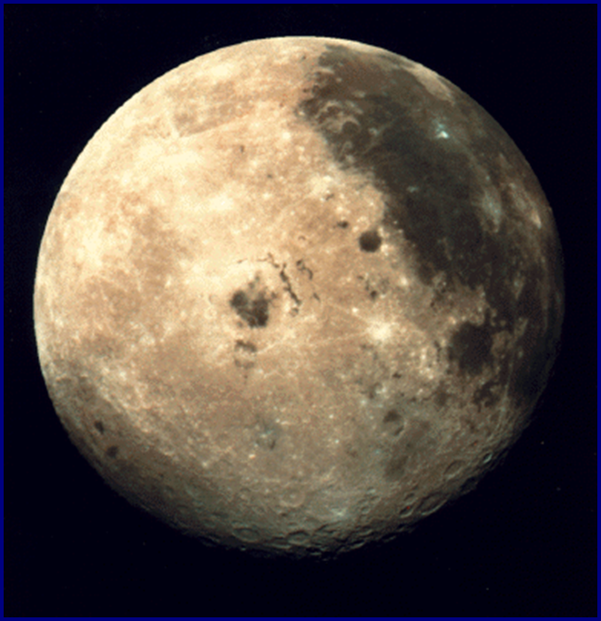
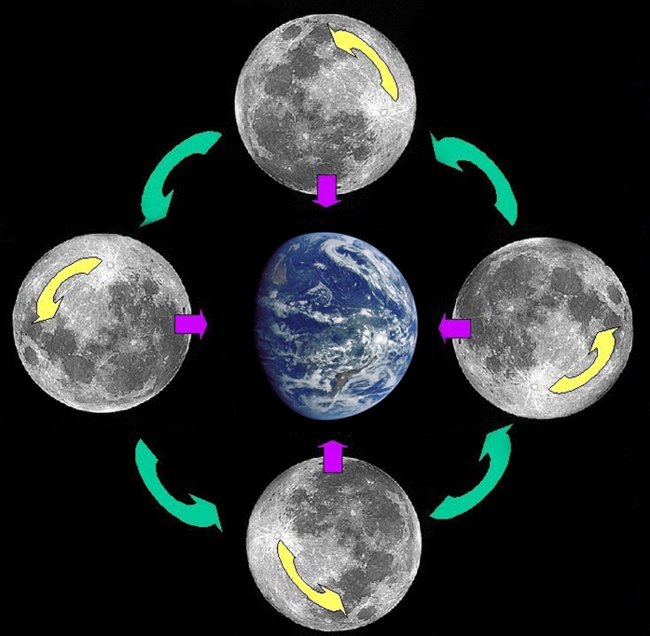
Період орбітального руху навколо Землі (сидеричний період обертання) 27,32 земної доби збігається з періодом осьового обертання Місяця. Завдяки цьому Місяць завжди обернений до Землі однією півкулею (так звана видима сторона Місяця). Інша місячна півкуля завжди невидима. Вперше її сфотографувала автоматична станція “Луна-3” у 1959 році.

Slide 13
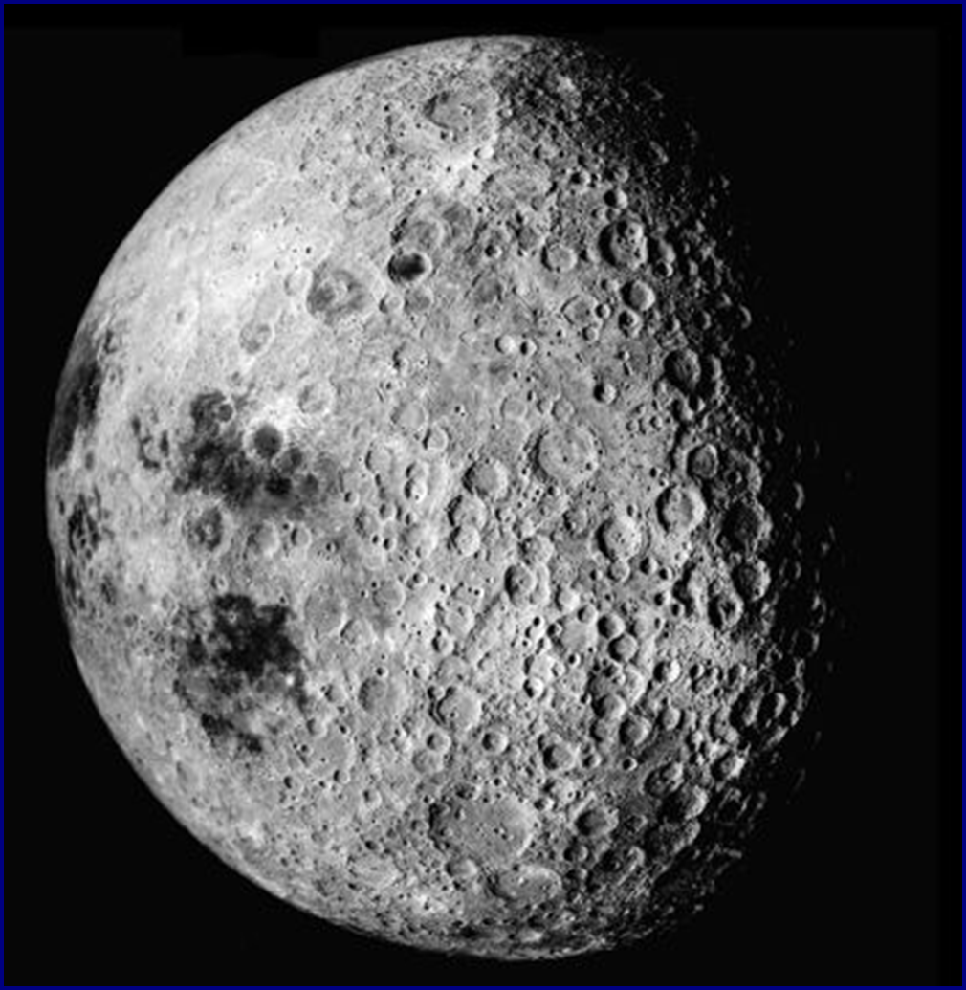
Поверхня Місяця досить нерівна і вкрита численними кратерами. Це наслідок малої маси Місяця, а відтак відсутності атмосфери. На відміну від Землі, космічне сміття безупинно бомбардує місячну поверхню.

Slide 14
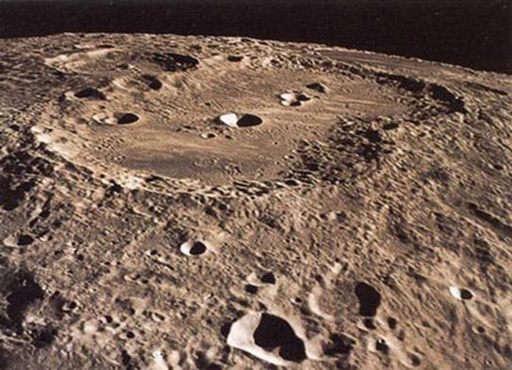
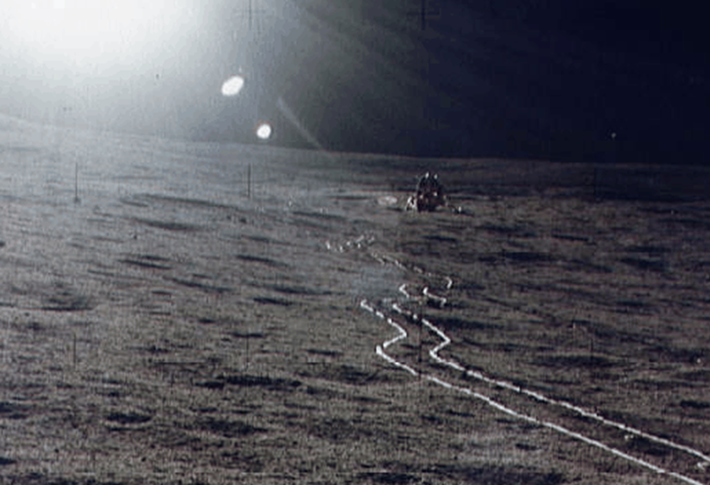
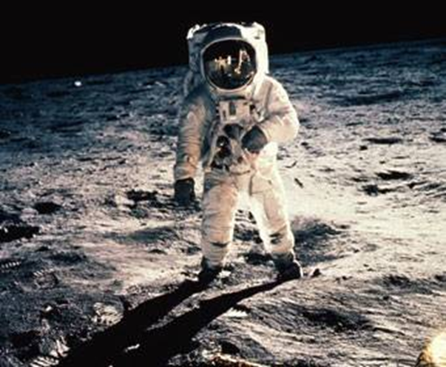
Відсутність атмосфери є причиною різких коливань температури на поверхні:
від +130оС (двотижневий день)
до -160оС (двотижнева ніч). Перебування на поверхні без скафандру неможливе.

Slide 15
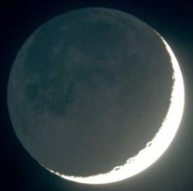
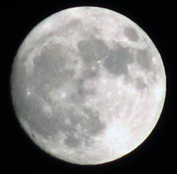
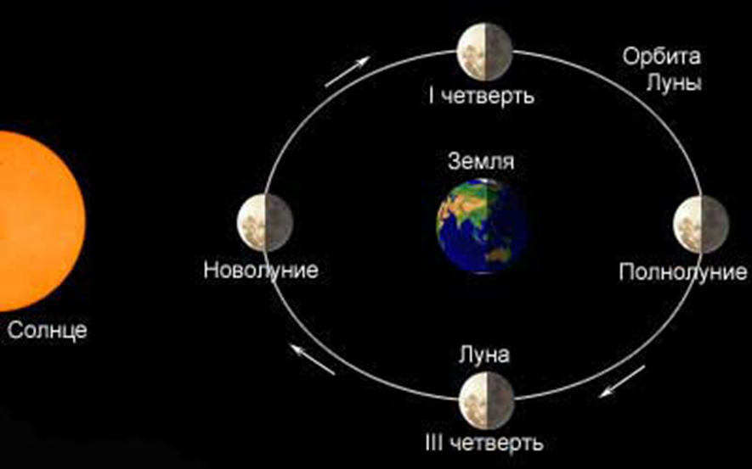
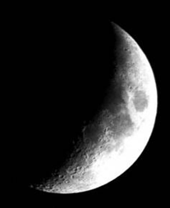
Видимий рух Місяця на тлі зірок супроводжується зміною зовнішнього вигляду нашого супутника (фази Місяця). Видимий край диска Місяця називається лімбом. Лінія, що розділяє освітлену і неосвітлену частини диска Місяця, називається термінатором.

Slide 16
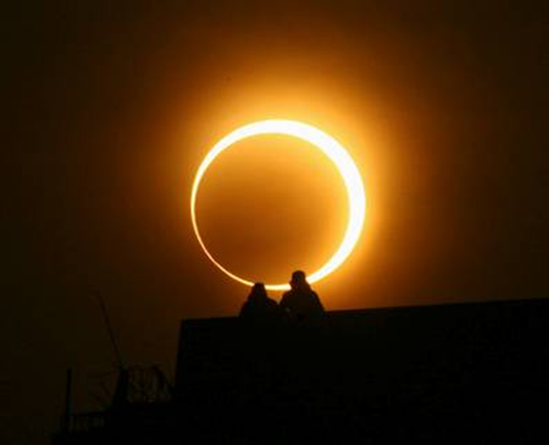
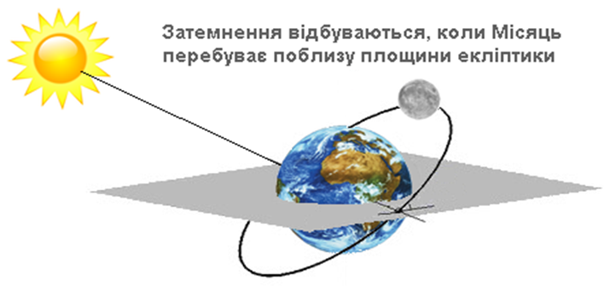
Площини обертання Місяця і екліптики не співпадають, однак коли Місяць час від часу опиняється між Землею і Сонцем, відбуваються сонячні затемнення.

Slide 17
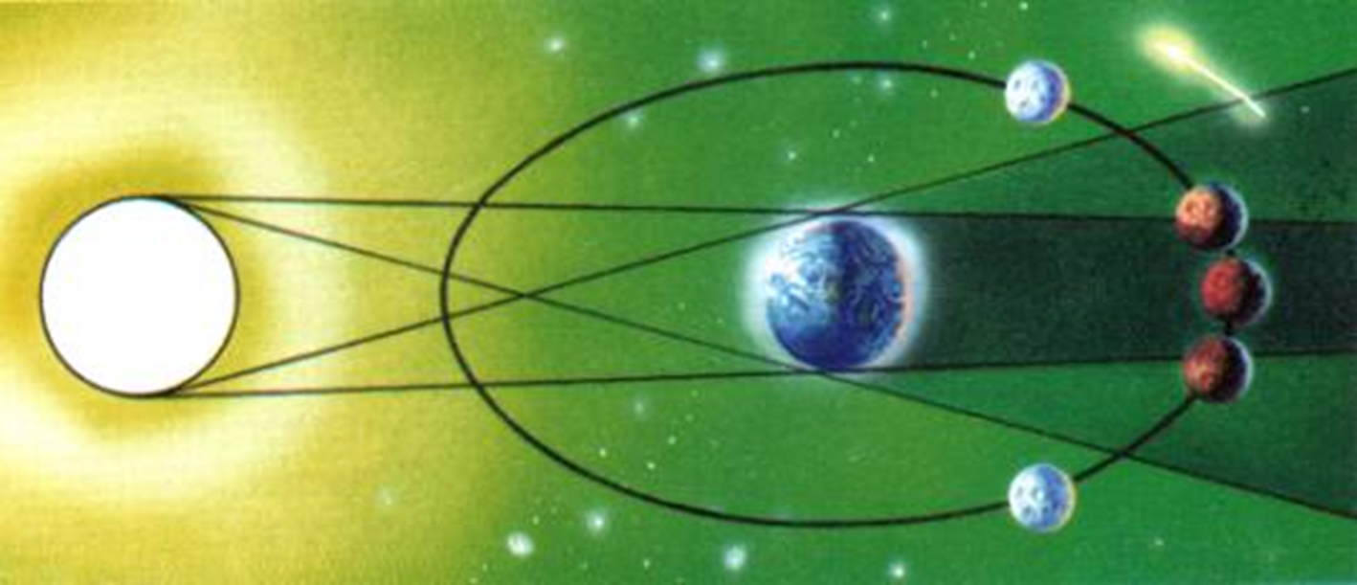
Місяць у момент повного місячного затемнення насправді позбавляється сонячного світла, тому повне місячне затемнення видно з будь-якої точки нічної півкулі Землі. Затемнення починається і закінчується одночасно для всіх географічних точок. Однак місцевий час цього явища буде різним. Так як рух відбувається із заходу на схід, то першим входить у земну тінь лівий край Місяця.

Slide 18
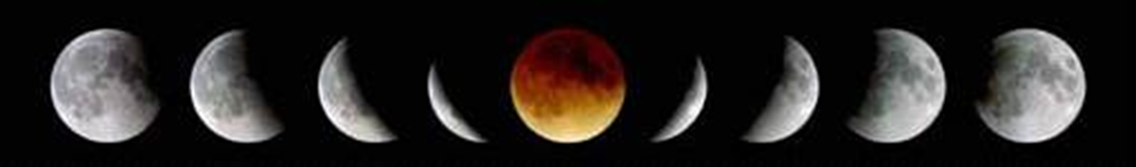
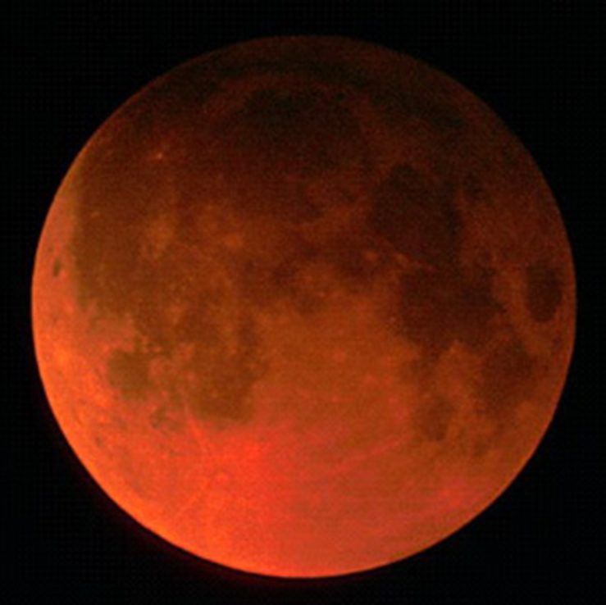
Під час затемнення Місяць ховається в тінь Землі і, здавалося б, щоразу повинен зникати з поля зору.
Однак земна атмосфера по-різному заломлює і розсіює сонячні промені: блакитна частина променів заломлюється найсильніше і розсіюється в атмосфері, а червоні й оранжеві промені заломлюються найменше і проходять крізь атмосферу Землі, потрапляючи на затемнену поверхню Місяця.

Slide 19
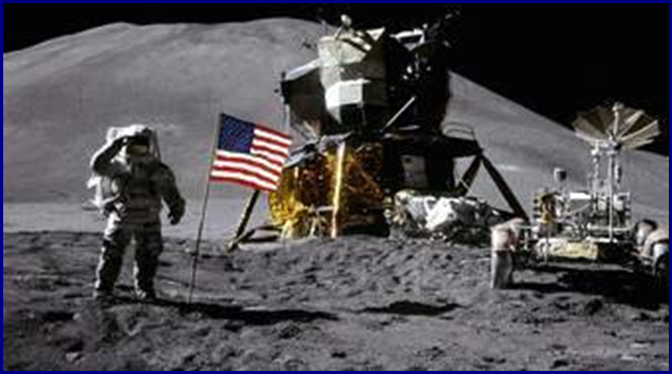
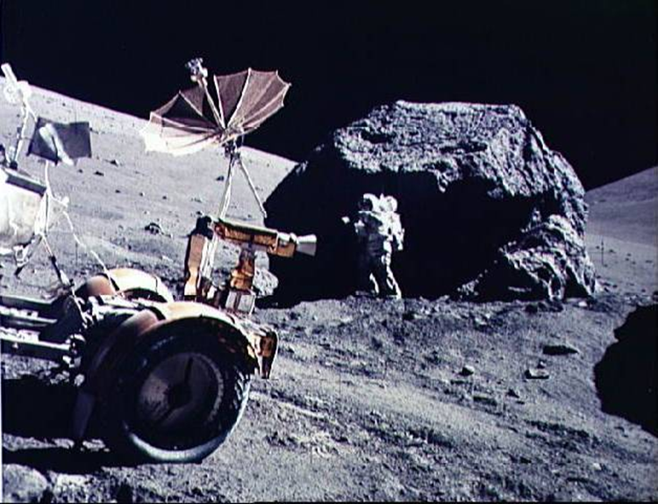
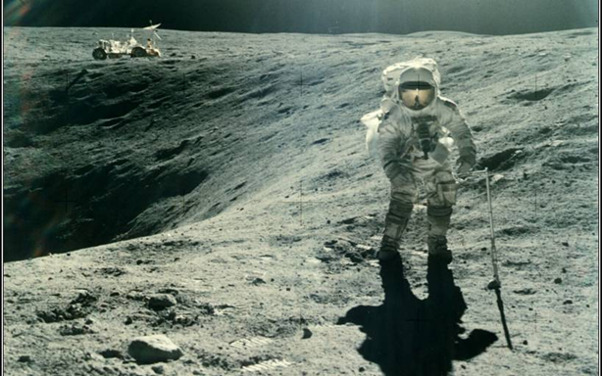
На Місяці вже побували земляни. Перший крок на місячній поверхні зробив командир корабля “Аполлон-11” Ніл Амстронг на західній околиці Моря Спокою, на екваторі Місяця 29.07.1969 р.

Slide 20
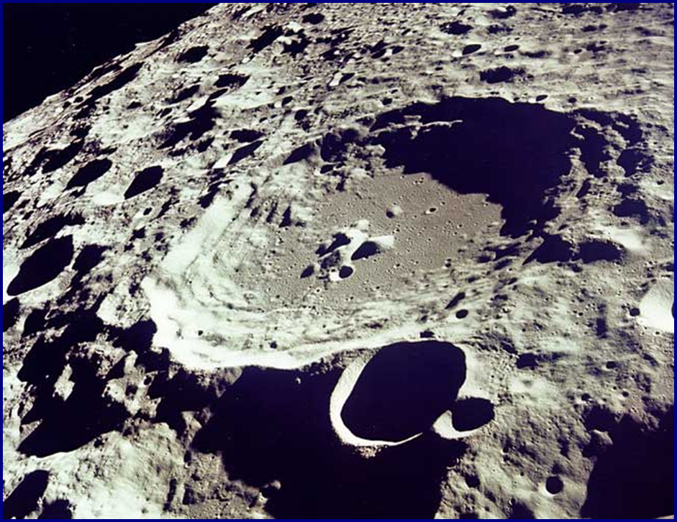
Місяць досить загадкове небесне тіло. Аналізуючи знімки, передані "Рейнджером-7" після його вдалої посадки біля кратера і зроблені астронавтами з низької орбіти при обльотах Місяця, спеціалісти НАСА дійшли висновку: на поверхні Місяця знаходяться численні механізми і споруди.
На думку вченого Дж. Леонарда, більшість із цих величезних за своїми розмірами механізмів зруйновано, але інші однозначно продовжують працювати.

Slide 21
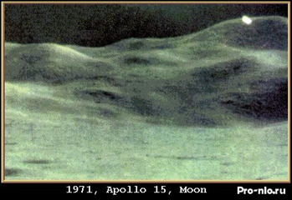
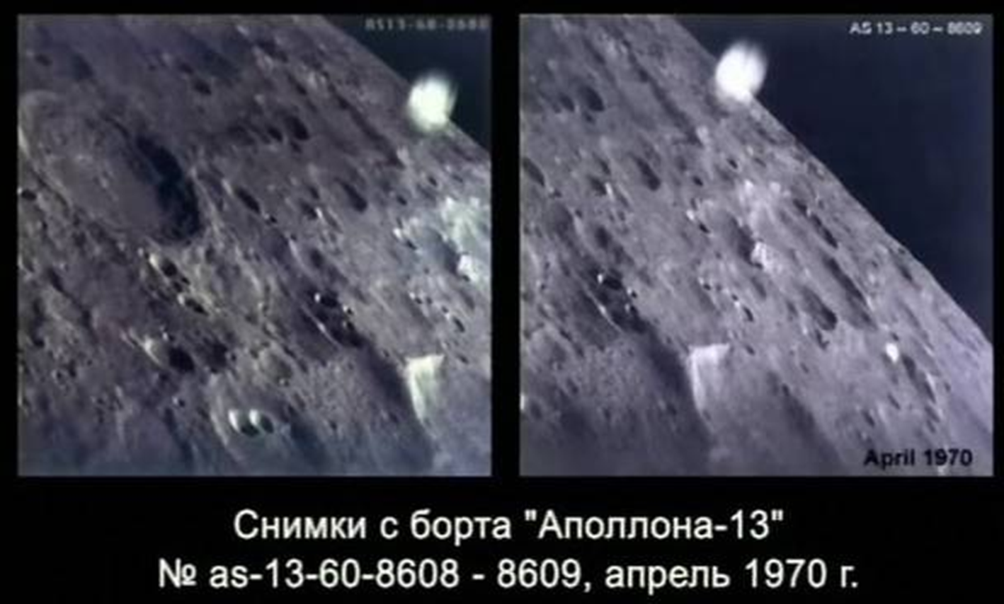
Часто на поверхні Місяця бачать незрозумілі рухомі світні об’єкти (плями).

Slide 22
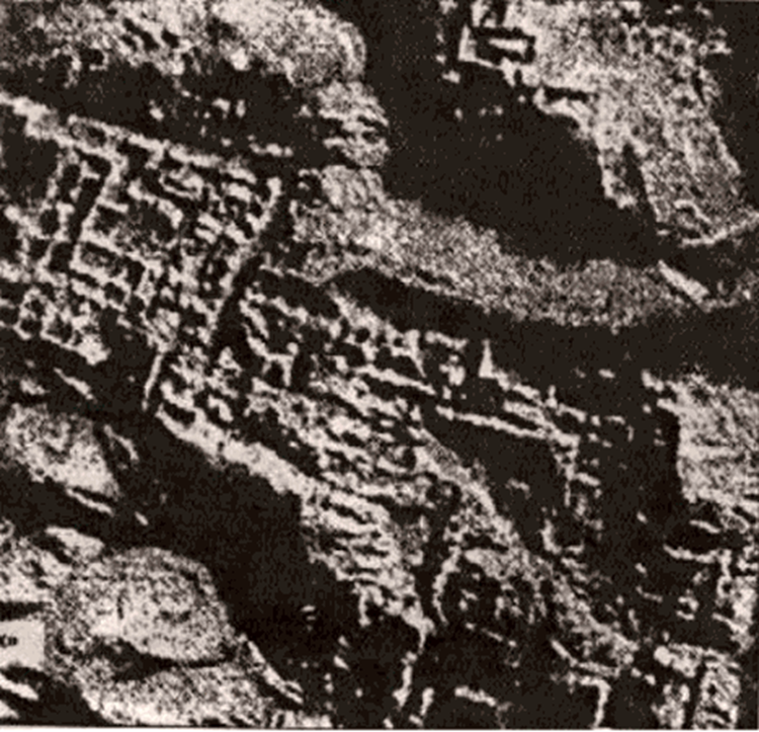
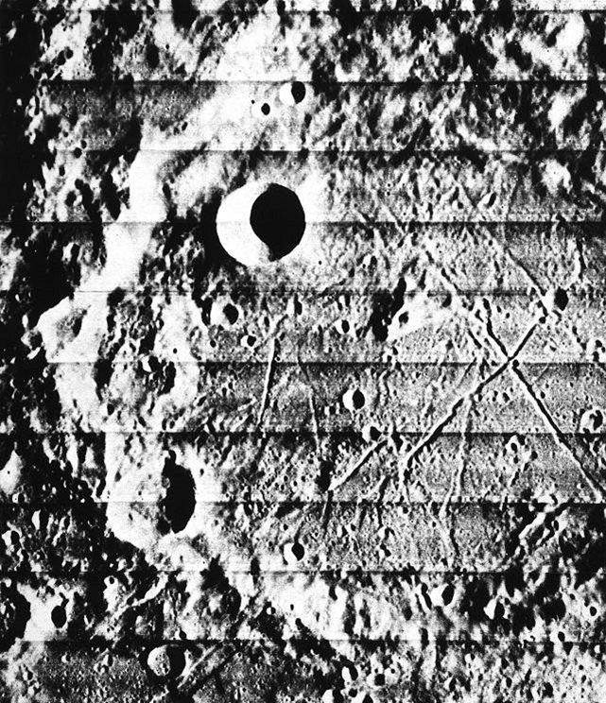
Деякі об'єкти змінюють свою форму, зникають або знову з'являються на схилах або дні якогось кратера. Найбільша активність спостерігається на видимій стороні Місяця. Є на Місяці і “куполи” (опуклості надто правильної круглої чи овальної форми), і мережі надто правильних тріщин.

Slide 23
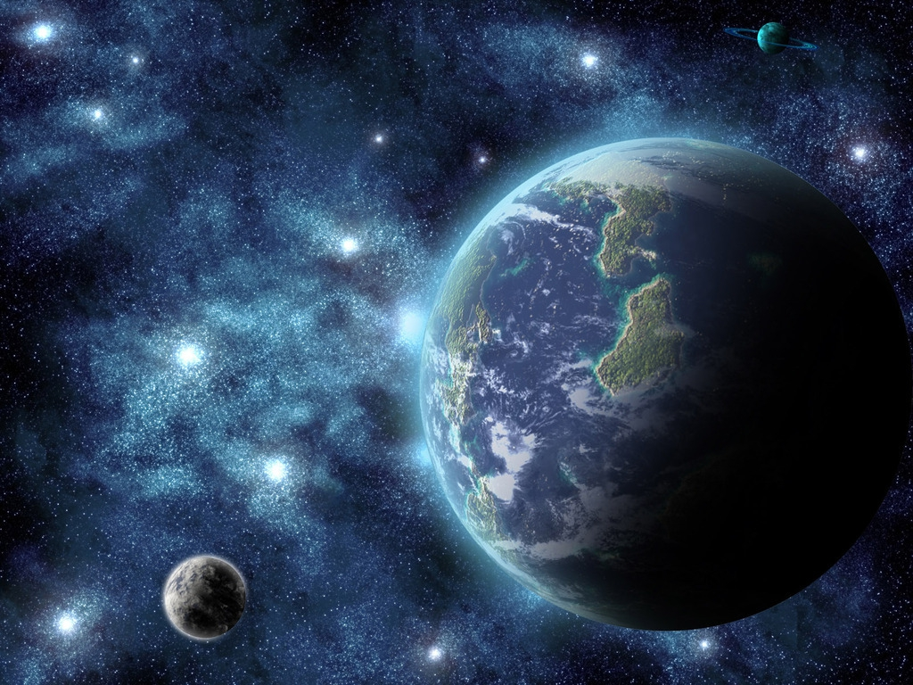
Цікаві факти
До того як астрономи зрозуміли, що сонячні затемнення відбуваються, через те що світило заступає Місяць, китайці вважали, що його проковтує величезний дракон. Під час затемнення вони виробляли якомога більше шуму, щоб налякати міфічну тварину.
Серед американських індіанців поширене повір'я, що поверхня Землі спочиває на гігантській черепасі, і вона тремтить кожен раз, коли черепаха робить крок.

Slide 24
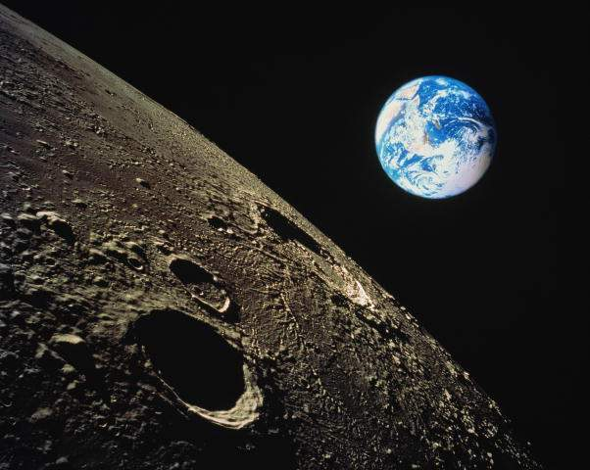
На Місяці є пам'ятник загиблим космонавтам. Це невелика алюмінієва фігурка космонавта в скафандрі заввишки трохи більше 8 см. Поруч з фігуркою встановлена табличка з іменами людей, які віддали життя заради освоєння космосу.
Першими живими істотами, які здійснили політ навколо Місяця на космічному кораблі, були середньоазіатські черепахи. Компанію їм склали мушки, жуки, рослини, водорості, насіння і бактерії.
Щоб долетіти до Місяця на літаку, буде потрібно близько 20 днів. На автомобілі довелося б їхати довше - близько півроку, якщо рухатися без зупинки з крейсерською швидкістю 90-100 кілометрів на годину.

